Slide 1
KHỞI ĐỘNG
Viết các công thức tính tốc độ, quãng đường, tính thời gian chuyển động của vật
và đơn vị tính tốc độ.

Slide 2


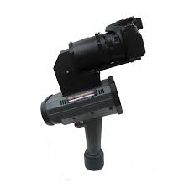



Camera của một thiết bị bắn tốc độ ghi được thời gian ô tô chạy từ vạch mốc số 1 sang vạch mốc 2, cách nhau 10m là 0,5s.
a. Hỏi tốc độ của ô tô bằng bao nhiêu?
b. Nếu tốc độ giới hạn của cung đường là 60km/h thì ô tô này có vượt quá tốc độ giới hạn không?
Bài tập
S
Vạch mốc 1
Vạch mốc 2

Slide 3
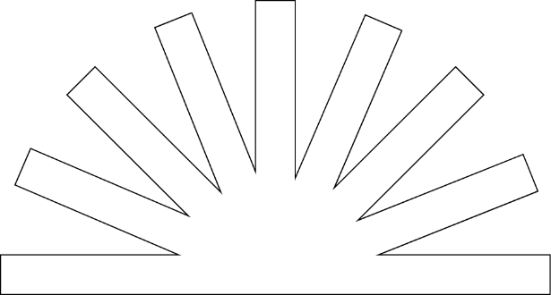



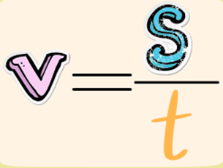
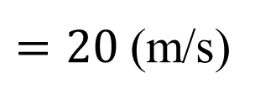
Bài tập
Giải
Tóm tắt
a. Tốc độ của ô tô là:
10
0,5
s = 10 m
t = 0,5s
a. v = ?
b. Có vượt quá tốc độ 60 km/h không?
=
$=20$(m/s)
b.
Đổi: v_{(km/h)} =20 _{(m/s)}. 3,6_{(km/h)}
= 72 (km/h)
Ta thấy v = 72 km/h > 60 km/h nên ô tô vượt quá tốc độ giới hạn của cung đường.

Slide 4
Làm thế nào để có thể xác định được quãng đường đi được sau những khoảng thời gian khác nhau mà không cần dùng công thức s = v.t

Slide 5


BÀI 10 (3 tiết)
ĐỒ THỊ QUÃNG ĐƯỜNG – THỜI GIAN

Slide 6
I. Vẽ đồ thị quãng đường – thời gian cho chuyển động thẳng
1. Lập bảng ghi quãng đường đi được theo thời gian
Bảng 10.1. Bảng ghi quãng đường đi được theo thời gian (kẻ bảng vào vở)
Thời gian (h) | 0 | 1 | 2 | 3 | 4 | 5 | 6
Quãng đường (km) | 0 | 60 | 120 | 180 | 180 | 220 | 260
Dựa vào bảng số liệu trên trả lời:
1. Trong 3h đầu, ô tô chạy với tốc độ bao nhiêu km/h?
2. Trong khoảng thời gian nào thì ô tô dừng lại để hành khách nghỉ ngơi?
3. Trong 2h sau, ô tô chạy với tốc độ bao nhiêu km/h?

Slide 7
2. Vẽ đồ thị.
Bảng 10.1. Bảng ghi quãng đường đi được theo thời gian
Dựa vào bảng 10.1 để vẽ đồ thị quãng đường- thời gian ( hoặc đồ thị s – t) để mô tả mối quan hệ giữa quãng đường đi được và thời gian trong quá trình chuyển động của vật.
Thời gian (h) | 0 | 1 | 2 | 3 | 4 | 5 | 6
Quãng đường (km) | 0 | 60 | 120 | 180 | 180 | 220 | 260

Slide 8
Thời gian (h) | 0 | 1 | 2 | 3 | 4 | 5 | 6
Quãng đường (km) | 0 | 60 | 120 | 180 | 180 | 220 | 260
Vẽ 2 trục tọa độ Os (km) và Ot (h) vuông góc với nhau tại O
s(km)
o
t(h)

Slide 9
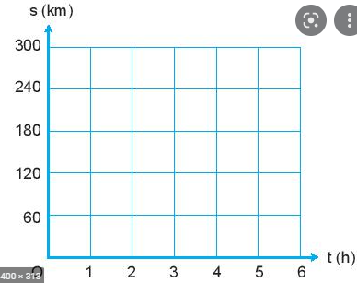
* Cách vẽ đồ thị.
Thời gian (h) | 0 | 1 | 2 | 3 | 4 | 5 | 6
Quãng đường (km) | 0 | 60 | 120 | 180 | 180 | 220 | 260
300
Vẽ 2 trục tọa độ Os (km) và Ot (h) vuông góc với nhau tại O
240
+ Trục thẳng đứng (trục tung) Os : biểu diễn các độ lớn của quãng đường đi theo một tỉ lệ xích thích hợp
180
120
+ Trục nằm ngang (trục hoành ) Ot : biểu diễn thời gian theo một tỉ lệ xích thích hợp
60
O
1
2
3
4
5
6
+ Điểm O là gốc tọa độ khi t = 0 và s = 0
2. Xác định các điểm biểu diễn quãng đường đi được vời thời gian tương ứng

Slide 10
2. Xác định các điểm biểu diễn quãng đường đi được vời thời gian tương ứng
s (km)
300
260
G
240
220
E
C
D
180
B
120
A
60
0
1
2
3
4
5
6
t (h)

Slide 11
Đồ thị biểu diễn quãng đường và thời gian đi trong 6h
s (km)
300
260
G
- Đoạn thẳng nằm nghiêng OABC: biểu diễn vật chuyển động trong 3 giờ đầu với tốc độ 60 km/h
240
220
E
C
D
180
B
- Đoạn thẳng nằm ngang CD//Ot : Vật không chuyển động
120
A
60
- Đoạn thẳng nằm nghiêng DEG: biểu diễn vật chuyển động trong 2 giờ sau với tốc độ 40 km/h
0
1
2
3
4
5
6
t (h)

Slide 12
Chú ý:
Để vẽ được đồ thị s – t ta cần thực hiện theo 2 bước:
Bước 1: Dựa vào đầu bài đã cho -> Lập bảng ghi quãng đường đi được theo thời gian
Bước 2: Dựa vào số liệu quãng đường, thời gian trong bảng để vẽ đồ thị chuyển động của vật

Slide 13






AI NHANH HƠN

Slide 14



A
Đồ thị của chuyển động có tốc độ không đổi là một đường
Thẳng nghiêng B. cong
C. Zíc zắc D. Không xác định

Slide 15
D
Đồ thị quãng đường – thời gian cho biết:
tốc độ đi được
thời gian đi được
C. quãng đường đi được
D. cả tốc độ, thời gian và quãng đường đi được.

Slide 16

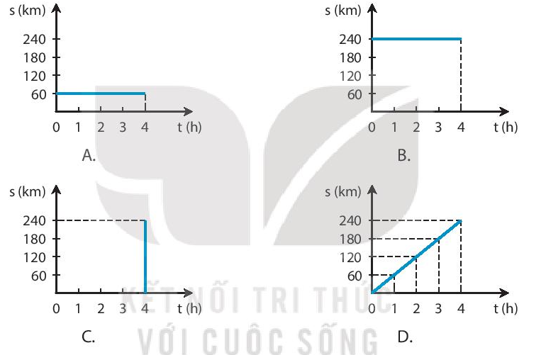
D
Bảng dưới đây mô tả chuyển động của một ô tô trong 4 h.
Hình vẽ nào sau biểu diễn đúng đồ thị quãng đường – thời gian của chuyển động trên?
Thời gian (h) | 1 | 2 | 3 | 4
Quãng đường (km) | 60 | 120 | 180 | 240

Slide 17
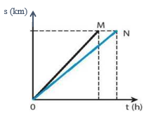
C
Minh và Nam đi xe đạp trên một đoạn đường thẳng. Trên Hình 10.2, đoạn thẳng OM là đồ thị quãng đường - thời gian của Minh, đoạn thẳng ON là đồ thị quãng đường - thời gian của Nam. Mô tả nào sau đây không đúng?
A. Minh và Nam xuất phát cùng một lúc.
B. Tốc độ của Minh lớn hơn tốc độ của Nam.
C. Quãng đường Minh đi ngắn hơn quãng đường
Nam đi.
D. Thời gian đạp xe của Nam nhiểu hơn thời gian đạp
xe của Minh.

Slide 18

HƯỚNG DẪN HỌC
Xem và làm bài tập phần II
BÀI 10/SGK.

